Slide 1
БОЛОВСРОЛЫН ҮНЭЛГЭЭНИЙ
ӨНӨӨГИЙН НӨХЦӨЛ БАЙДАЛ, ЦААШДЫН ЧИГ ХАНДЛАГА
ᠪᠣᠯᠣᠪᠰᠣᠷᠠᠯ ᠤᠨ ᠶᠠᠮᠤᠨ
Боловсролын үнэлгээний төвийн захирал
Э.ЦЭРЭНЦООДОЛ
2026.03.13

Slide 2


БОЛОВСРОЛЫН ЕРӨНХИЙ ХУУЛЬ
17.11. Боловсролын үнэлгээ, арга зүйн байгууллага нь боловсролын бүх түвшний үнэлгээ, элсэлтийн шалгалт зохион байгуулах, хүний мэдлэг, чадвар, чадамжийг үнэлэх, хүлээн зөвшөөрөх, баталгаажуулах, үнэлгээний хөгжлийг хангах чиг үүргийг хэрэгжүүлнэ.

Slide 3

ЭРХЭМ ЗОРИЛГО, АЛСЫН ХАРАА
ЭРХЭМ ЗОРИЛГО
Үр дүнд суурилсан хяналт-шинжилгээ, үнэлгээний нэгдсэн тогтолцоог бүрдүүлж, бүх шатны боловсролын үйлчилгээний чанарын баталгааг хангахад дэмжлэг үзүүлэхэд оршино.
АЛСЫН ХАРАА
БИД улсдаа болон олон улсад эерэгээр танигдсан НЭЭЛТТЭЙ, үйл ажиллагааны хувьд олон нийтэд ХҮРТЭЭМЖТЭЙ боловсролын хөндлөнгийн үнэлгээний МЭРГЭШСЭН байгууллага болно.

Slide 4
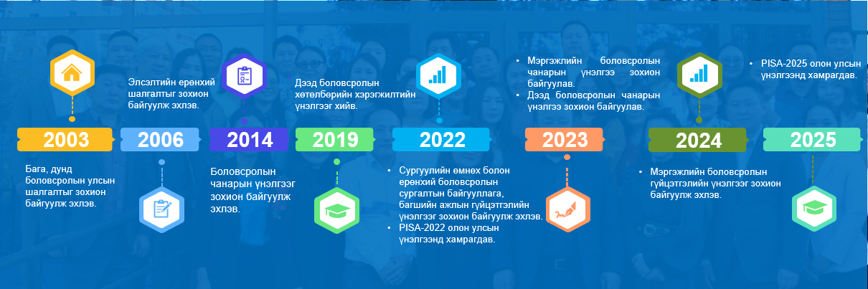
ХӨГЖЛИЙН ТОЙМ

Slide 5
ҮНЭЛГЭЭНИЙ ЗОХИОН БАЙГУУЛАЛТ
Боловсролын Яам
Үндэсний хөндлөнгийн үнэлгээ
Боловсролын үнэлгээний төв
Боловсролын газар /БХ/
СУРГУУЛЬ
Үнэлгээний нэгж
ЭЦЭГ, ЭХ, ОЛОН НИЙТ
Захирал
Үйлдвэрчин
Хувийн байгууллага
Багш
Аж ахуйн нэгж
ТББ
Сурагч

Slide 6



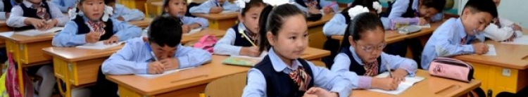

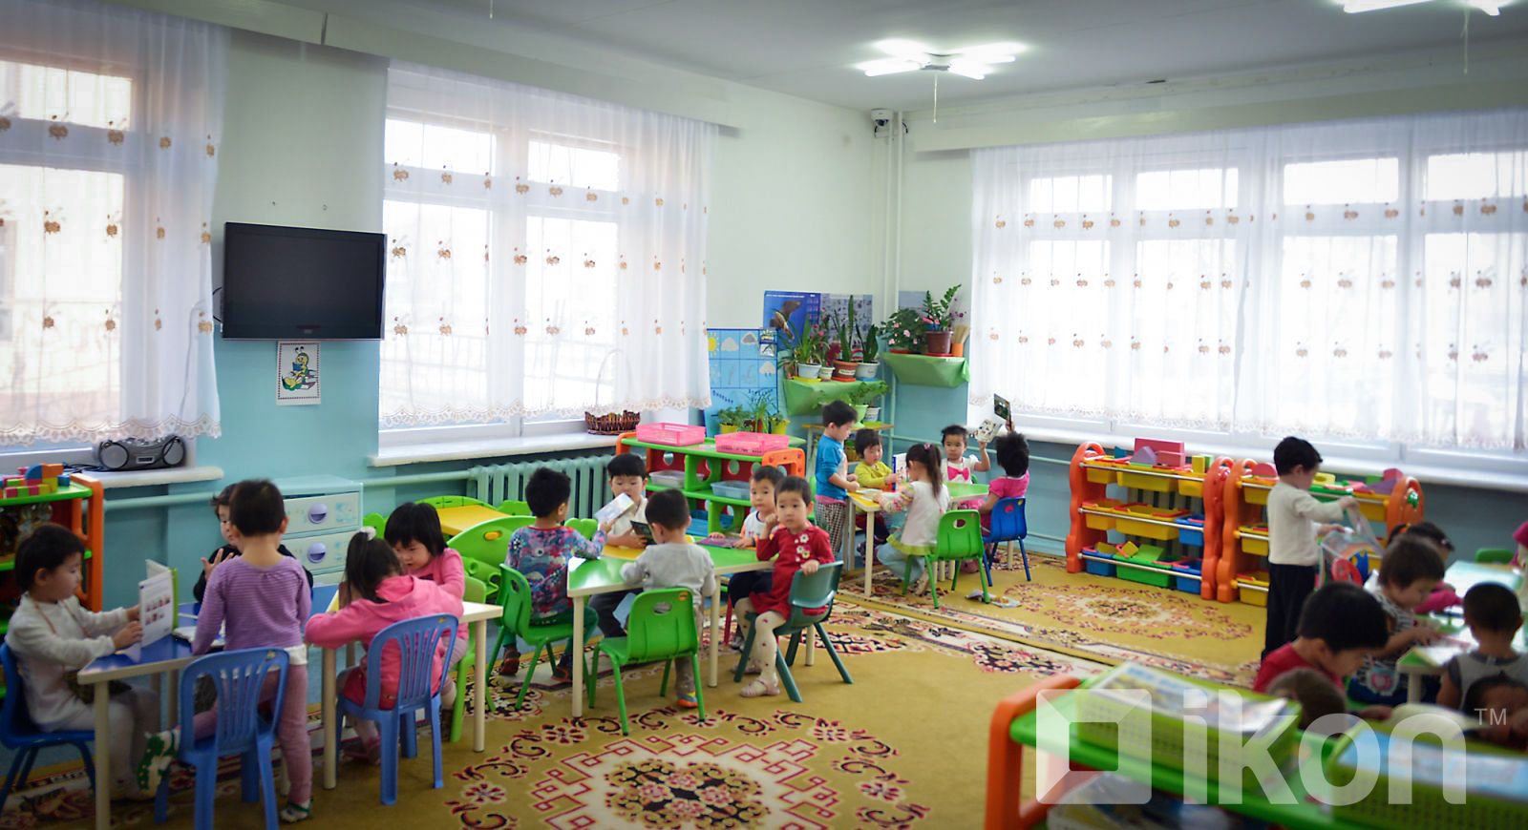

БОЛОВСРОЛЫН ХӨНДЛӨНГИЙН
ҮНЭЛГЭЭНИЙ ТАСРАЛТГҮЙ ХЭРЭГЖИЛТ
ДЭЭД БОЛОВСРОЛ
ЕРӨНХИЙ БОЛОВСРОЛ
МЭРГЭЖЛИЙН БОЛОВСРОЛ
СУРГУУЛИЙН ӨМНӨХ БОЛОВСРОЛ

Slide 7






ҮНЭЛГЭЭНИЙ ЗОХИОН
БАЙГУУЛАЛТЫН ТҮВШИН
СУРГУУЛЬ
ҮНДЭСНИЙ
ОРОН НУТАГ
СУРАЛЦАГЧ
ОЛОН УЛС

Slide 8









ҮЙЛ
АЖИЛЛАГААНЫ ЧИГЛЭЛ
БОЛОВСРОЛЫН ҮНЭЛГЭЭНИЙ ХҮРЭЭ
1
СУРГУУЛЬД БЭЛТГЭГДСЭН БАЙДЛЫН ҮНЭЛГЭЭ
ОЛОН УЛСЫН ҮНЭЛГЭЭ
Хүүхдийн хөгжлийн судалгаа
Писа-2022
Писа-2025
Олон улсын дүн оноог дүйцүүлэх
8
2
УЛСЫН ШАЛГАЛТ
Мэргэжил арга зүйн дэмжлэг үзүүлэх
Үнэлгээний нарийвчилсан төлөвлөлт хийх
Хүний нөөцийг чадавхжуулах
Тайлагнах
7
БОЛОВСРОЛЫН ЧАНАРЫН ҮНЭЛГЭЭ
Судлагдахууны агуулгад суурилсан
Хүрэх үр дүн чадамжид суурилсан
3
ГҮЙЦЭТГЭЛИЙН ҮНЭЛГЭЭ
Багшийн гүйцэтгэлийн үнэлгээ
  СӨБ
  ЕБС
  МБСБ
Байгууллагын гүйцэтгэлийн үнэлгээ
ЭЛСЭЛТИЙН ШАЛГАЛТ
6
4
Жилд 2 удаа
10 судлагдахууны хүрээнд
Жишиг даалгавар /Математик-1000/
5
ДЭЭД БОЛОВСРОЛЫН ҮНЭЛГЭЭ
МОНГОЛ ХЭЛ, БИЧГИЙН ШАЛГАЛТ
Хөтөлбөрийн хэрэгжилт
Чансаа тогтоох
Жилд 2 удаа
Босго оноо 400
Батламжийн хүчинтэй хугацаа

Slide 9

СУРГУУЛИЙН ӨМНӨХ БОЛОВСРОЛЫН ТҮВШИНД
2015
2021
2022
Сургуулийн өмнөх боловсролын хүүхдийн хөгжлийн судалгаа
Сургуульд бэлтгэгдсэн байдлын үнэлгээ
СӨБ-ын багш болон сургалтын байгууллагын гүйцэтгэлийн үнэлгээ

Slide 10

ЕРӨНХИЙ БОЛОВСРОЛЫН ТҮВШИНД
Сургалтын байгууллага болон багшийн ажлын гүйцэтгэлийн үнэлгээг зохион байгуулж эхлэв.
PISA-2022 олон улсын үнэлгээнд хамрагдав.
BI систем нэвтрүүлэв.
МХБШ-ыг 10-р ангиас өгдөг болов.
Математик жишиг 1000 бодлого нээлттэй байршуулав.
Элсэлтийн ерөнхий шалгалтыг зохион байгуулж эхлэв.
Боловсролын чанарын үнэлгээг зохион байгуулж эхлэв.
2003
2006
2009
2014
2019
2022
2023
2025
Бага, дунд боловсролын улсын шалгалтыг зохион байгуулж эхлэв.
Элсэлтийн ерөнхий шалгалтын цогц программ хангамжийг хөгжүүлж нэвтрүүлэв.
Ерөнхий боловсролын сургуулийн хичээл, сургалтын үр дүнг үнэлэх үнэлгээний шалгуурыг бүх судлагдахуун, ангийн түвшинд боловсруулав.
Шууд засалтын шилэн технологийг нэвтрүүлэв.
Блокчейн технологийг нэвтрүүлэв.

Slide 11



МЭРГЭЖЛИЙН БОЛОВСРОЛЫН ТҮВШИНД
2023
Төгсөх ангийн суралцагчдын улсын шалгалтыг зохион байгуулав.
Чанарын үнэлгээг зохион байгуулав.
Гүйцэтгэлийн үнэлгээг зохион байгуулав.
2018
2025

Slide 12

ДЭЭД БОЛОВСРОЛЫН ТҮВШИНД
2014
2019
2023
ДБСБ-ын суралцагчдын дүнгийн орц, гарцын судалгаа зохион байгуулав.
Сургалтын хөтөлбөрийн хэрэгжилтийг зарим мэргэжлийн хөтөлбөрийн хүрээнд үнэлэв.
Дээд боловсролын чанарын үнэлгээг зохион байгуулав.
Сургалтын байгууллага;
Сургалтын хөтөлбөр;
Тогтвортой хөгжлийн зорилтын хэрэгжилтэд үзүүлж буй үр нөлөө;

Slide 13
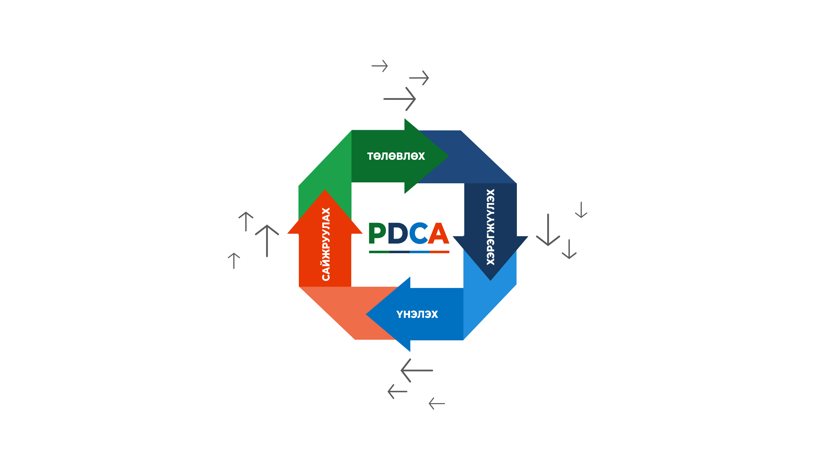

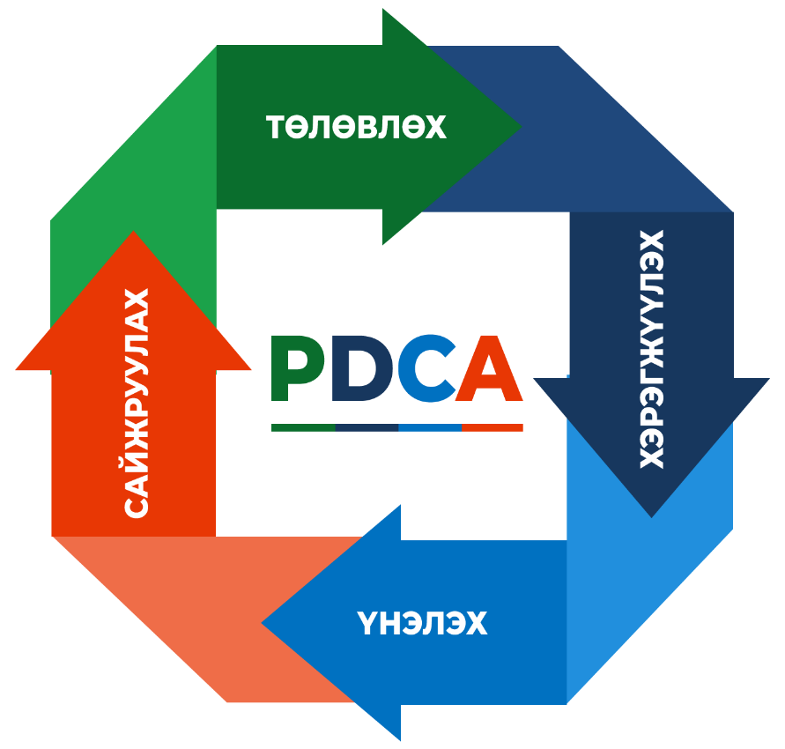


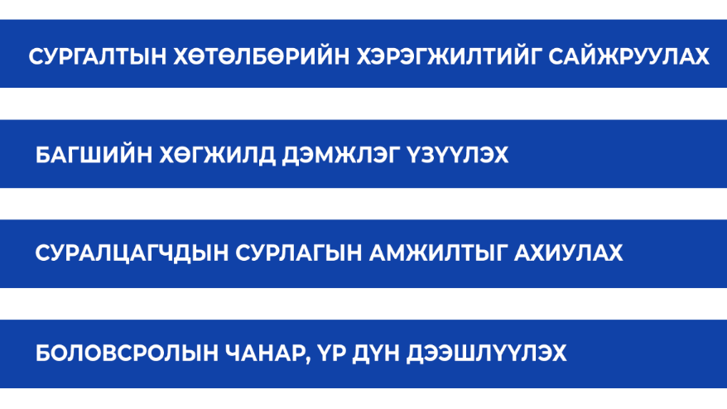

МЭРГЭЖЛИЙН БАЙГУУЛЛАГЫН ХАМТЫН АЖИЛЛАГАА
БОЛОВСРОЛЫН ЯАМ
БОЛОВСРОЛЫН СУДАЛГААНЫ ҮНДЭСНИЙ ХҮРЭЭЛЭН
БОЛОВСРОЛЫН ЕРӨНХИЙ ГАЗАР
БОЛОВСРОЛЫН МЭДЭЭЛЛИЙН ТЕХНОЛОГИЙН ТӨВ
БОЛОВСРОЛЫН ЕРӨНХИЙ ГАЗАР
БОЛОВСРОЛЫН МЭДЭЭЛЛИЙН ТЕХНОЛОГИЙН ТӨВ
БОЛОВСРОЛЫН ҮНЭЛГЭЭНИЙ ТӨВ

Slide 14

МЭРГЭЖЛИЙН БАЙГУУЛЛАГЫН ХАМТЫН АЖИЛЛАГАА
БОЛОВСРОЛЫН ЯАМ
БОЛОВСРОЛЫН ЕРӨНХИЙ ГАЗАР
БОЛОВСРОЛЫН СУДАЛГААНЫ ҮНДЭСНИЙ ХҮРЭЭЛЭН
БОЛОВСРОЛЫН ҮНЭЛГЭЭНИЙ ТӨВ
БОЛОВСРОЛЫН МЭДЭЭЛЛИЙН ТЕХНОЛОГИЙН ТӨВ
Боловсролын бодлогын хэрэгжилтийг хангах;
Сургалтын хөтөлбөр, сурах бичиг боловсруулах;
Боловсролын бүх түвшний үнэлгээ хийх;
Боловсролын бүх шатны нэгдсэн мэдээллийн сан бүрдүүлэх;
Боловсролын бодлогын хэрэгжилтийн чиглэлийг тодорхойлох;
Сургалтын хөтөлбөр сайжруулах хэрэгцээг тодорхойлох;
Үнэлгээний үр дүнг тайлагнах

Slide 15
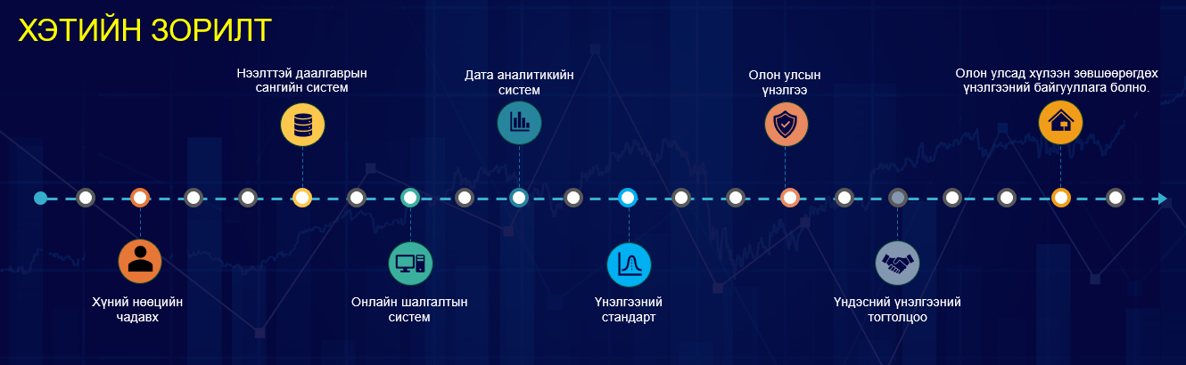

Slide 16

БОЛОВСРОЛЫН
ЯАМ
АНХААРЛАА ХАНДУУЛСАНД
БАЯРЛАЛАА

